Slide 1
באר-שבע 2014

Slide 2
מבחן בגרות 899222 - 2013
נתונה מחלקה Expression המתארת פעולות חשבוניות:
class Expression
{
private int num1; //מספר ראשון
private int num2; // מספר שני
private char op; // סימן פעולה: יכול להיות אחד מהפעולות '+','-','*','/'
ממש בנאי של המחלקה
כתוב פעולה calculate() המחזירה תוצאת הפעולה החשבונית
כתוב קטע תכנית הקולטת שני מספרים שלמים, מחשבת ומדפיסה סכום שלהם

Slide 3
מבחן בגרות 899222 - 2013
מחלקה SmartArray היא מחלקה אשר אחת מתכונותיה היא מערך חד מימדי של מספרים שלמים. שם התכונה הוא arr.
כתוב פעולה פנימית שתמנה ותציג כפלט את מספר האיברים במערך, שערך המאוחסן בהם הוא מספר דו-ספרתי

Slide 4
מבחן בגרות 899222 - 2013
מחלקה SmartArray היא מחלקה אשר אחת מתכונותיה היא מערך חד מימדי של מספרים שלמים. שם התכונה הוא arr.
במחלקה קיימת פעולה פנימית getTheArray() המחזירה את המערך. בפעולה הראשית של מחלקה אחרת הוגדר משתנהaaa , שהוא עצם מסוג SmartArray . כתוב קטע שתמנה ותציג כפלט את מספר האיברים ב- aaa שערך המאוחסן בהם הוא מספר דו-ספרתי

Slide 5
מבחן בגרות 899222 - 2013

Slide 6
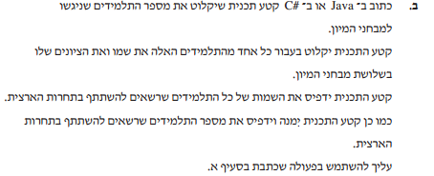
על מנת להקל על תהליך המיון הוחלט לבנות מחלקה Student השומרת עבור כל תלמיד את שמו וציונים:
class Student{
private String name;
private int test1;
private int test2;
private int test3;
כתוב פעולה פנימית המחזירה מספר ציונים הגבוהים מ-90 שקיבל תלמיד

Slide 7
מבחן בגרות 899222 - 2013

Slide 8
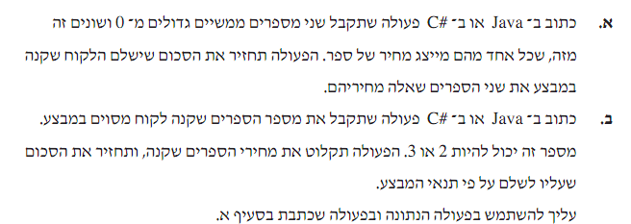
מבחן בגרות 899222 - 2013

Slide 9
גרסה 1
כתוב פעולה פנימית המקבלת שני מספרים ממשיים גדולים מ-0 ושונים זה מזה, שכל אחד מהם מייצג מחיר של ספר. הפעולה תחזיר את הסכום שישלם הלקוח שקנה שני ספרים שאלה מחיריהם.
ממש את הבנאים
ביום מסוים השתתפו במבצע 142 לקוחות. כתוב תכנית שתקלוט בעבור כל לקוח את מספר הספרים שקנה. המספר יכול להיות 2 או 3. תכנית תקלוט מחירי הספרים שקנה, תחשב ותדפיס את סכום הכולל שעל הלקוח לשלם בעבור ספרים שקנה.
הערה: יש להניח שבמחלקה Buy קיימות פעולות getSum() ו-toString()
בעלים החנות שסיים בזמנו את מגמת מדעי המחשב החליט לבנות מחלקה Buy שתכלול עבור כל קניה את מספר הספרים ואת סכום שלקוח חייב לשלם.
לפניך כותרת מחלקה ואת תכונותיה ושני הבנאים:
class Buy{
private int number;
private double sum;
public Buy(double price1, double price2){….}
public Buy(double price1, double price2, double price3){…}
נתונה פעולה המקבלת שלושה מספרים ממשיים גדולים מ-0 ושונים זה מזה ומחזירה את סכום של שני המספרים הגדולים מביניהם. כותרת הפעולה:
private double sum2Max(double price1, double price2, double price3)

Slide 10
גרסה 2
כתוב פעולה פנימית sum2Books המחזירה את הסכום שישלם הלקוח שקנה שני ספרים
כתוב בנאי (Buy(int number. הפעולה מקבלת מספר ספרים שקנה לקוח וקולטת את מחיר של כל ספר שקנה. המספר יכול להיות 2 או 3.
כתוב פעולה פנימית getPayment(). הפעולה תחזיר את הסכום הסופי שישלם הלקוח לפי תנאי המבצע.
עליך להשתמש בפעולות sum3Books ו- sum2Books
ביום מסוים השתתפו במבצע 142 לקוחות. כתוב תכנית שתקלוט בעבור כל לקוח את מספר הספרים שקנה. המספר יכול להיות 2 או 3. תכנית תחשב ותדפיס את סכום הכולל שעל הלקוח לשלם בעבור ספרים שקנה.
בעלים החנות שסיים בזמנו את מגמת מדעי המחשב החליט לבנות מחלקה Buy שתכלול עבור כל קניה את מספר הספרים ואת מחיר של כל ספר.
לפניך כותרת מחלקה ואת תכונותיה וחלק מפעולותיה:
class Buy{
private int number;
private double price1;
private double price2;
private double price3;
public Buy(int number){….} בנאי //
נתונה פעולה sum3Books המחזירה את סכום של שני מחירים הגדולים.
כותרת הפעולה:
public double sum3Books ()

Slide 11
מבחן בגרות 899222 - 2012
על מנת לשמור מידע על בתים הוחלט ליצור מחלקה Building שאחת מתכונות שלה
private int num; מספר קומות בבניין //
כתוב פעולה פנימית שתחזיר את התו 'a' אם חובה שתהיה מעלית בבניין, אחרת הפעולה תחזיר את התו 'b'.
במחלקה אחרת מוגדר מערך bArr שכל האיבר שלו מסוג Building המאחסן מידע על כל בתים בשכונה מסוימת. כתוב קטע תכנית אשר תמנה ותציג כפלט את מספר הבתים בשכונה שחובה שתהיה בהם מעלית.

Slide 12
מבחן בגרות 899222 - 2012
SmartArray היא מחלקה אשר אחת מתכונותיה היא מערך חד מימדי של מספרים שלמים.
הפעולה הפנימית getTheArray() במחלקה מחזירה את המערך.
aaa, הוא עצם מסוג SmartArray .
כתוב קטע תכנית שיחשב את סכום האיברים במערך הפנימי של העצם aaa שערכם בין 100 ל-450 (כולל) , וידפיס סכום זה.

Slide 13
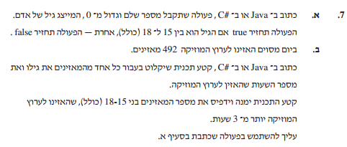
מבחן בגרות 899222 - 2012

Slide 14
מבחן בגרות 899222 - 2012
המחלקה Tester מיועדת לאחסון נתונים על משתתפי סקרים. במחלקה קיימת פעולה פנימית getAge() המחזירה גילו של המשתתף בסקר.
כתוב פעולה חיצונית המקבלת משתנה מסוג Tester המאחסן פרטיו של משתתף מסוים ומחזירה true אם גילו בין 15 ל-18 (כולל), אחרת – הפעולה תחזיר false.
על מנת לבדוק רמת שביעת הרצון של מאזינים מערוץ המוזיקה הוחלט לשמור גם מספר שעות ההאזנה של כל משתתף בסקר. למחלקה נוספה פעולה getHours() המחזירה מספר שעות האזנה.
ביום מסוים האזינו לערוץ המוזיקה 412 מאזינים. פרטים של משתתפי הסקר (גיל ושעות האזנה של כל אחד מהמאזינים) אוחסנו במערך arr.
כתוב קטע תכנית שימנה וידפיס את מספר המאזינים בני 15-18 (כולל), שהאזינו לערוץ המוזיקה יותר מ-3 שעות.
עליך להשתמש בפעולה שכתבת בסעיף א'.

Slide 15
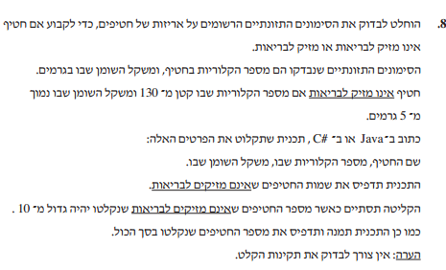
מבחן בגרות 899222 - 2012

Slide 16
נתונה המחלקה Box:
class Box{
private String name;
private int fat; //משקל שומן
private int cal; // מס' קלוריות
public Box(String name, int fat, int cal) בנאי //
כתוב פעולה פנימית המחזיר true אם חטיף לא מזיק לבריאות, אחרת פעולה תחזיר false
ב-

Slide 17
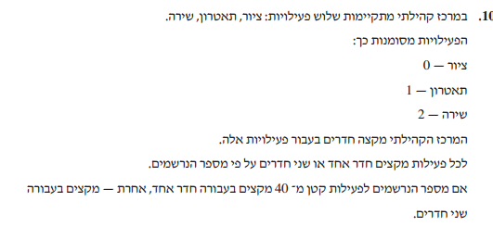
מבחן בגרות 899222 - 2012

Slide 18
מבחן בגרות 899222 - 2012

Slide 19
על מנת לנהל את מרכז הקהילתי הוחלט לבנות מחלקה Center שאחד מתכונותיה היא מערך arrNum בגודל 3 של מספרים שלמים שכל אחד מהמציינים (אינדקסים) מייצג פעילות, והערך של אותו איבר הוא מספר נרשמים לאותה פעילות.
הבנאי Center() מאתחל את כל האיברים במערך להיות 0 (אין נרשמים)
כתוב פעולה update(int n). הפעולה תקבל את מספר הנרשמים לכל הפעילויות ביום מסוים. בעבור כל נרשם הפעולה תקלוט את מספר המייצג את הפעילות שהוא נרשם אליה. הפעולה תעדכן את המערך arrNum.
כתוב פעולה שתקבל מספר המייצג פעילות. הפעולה תחזיר מספר חדרים שיש להקצות לפעילות זו.

Slide 20
מבחן בגרות 899222 - 2011
נתונה מחלקה BirthDay המתארת תאריך של יום הולדת:
class BirthDay{
private int day; //מספר יום
private int month; // מספר חודש (1-12)
private int year; // מספר שנה
ממש בנאי של המחלקה
כתוב פעולה הבודקת מספר החודש. אפ מספר החודש הוא 7 או 8 הפעולה תחזיר “vacation”, אחרת הפעולה תחזיר “school”

Slide 21
מבחן בגרות 899222 - 2011
מחלקה SmartArray היא מחלקה אשר אחת מתכונותיה היא מערך חד מימדי של מספרים שלמים בגודל m. שם התכונה הוא arr.
כתוב בנאי של מחלקה. הבנאי מקבל מספר שלם k ומאתחל את כל האיברים להיות k.
כתוב פעולה פנימית update(). הפעולה תציב במערך הפנימי את המספרים מ-1 עד m. המספר 1 יוצב באיבר הראשון במערך, המספר 2 יוצב במספר השני במערך, וכן הלאה.

Slide 22
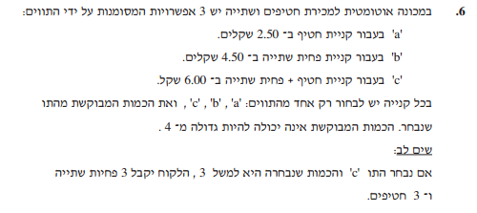
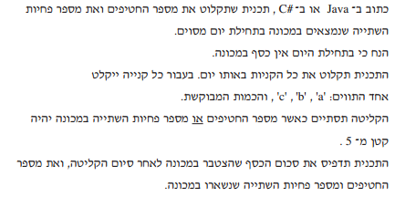
מבחן בגרות 899222 - 2011

Slide 23
נתונה מחלקה Machine
class Machine{
private int numSands; // מספר חטיפים
private int numCans; // מספר פחיות
private double sum; // סכום כסף שנצבר במכונה
כתוב פעולה בונה Machine(int s, int c). הפעולה מקבלת מספר חטיפים ומספר פחיות ומאתחלת את סכום הכסף להיות 0.
כתוב פעולה toString()
כתוב פעולה פנימית canWork(). הפעולה תחזיר false אם מספר חטיפים או מספר פחיות במכונה קטן מ-5, אחרת פעולה תחזיר true.
כתוב פעולה פנימית payment (int num, char let). הפעולה תקבל את סוג הקניה (אחד מהתווים 'a','b','c' ואת מספר הפריטים המבוקש. הפעולה תעדכן את מספר החטיפים, את מספר הפחיות ואת סכום הכסף במוכנה.

Slide 24
מבחן בגרות 899222 - 2011

Slide 25
מבחן בגרות 899222 - 2011
נתונה מחלקה Client
class Client{
private int years; //מספר שנות וותק במועדון
private double payments; // היקף קניות חודשי
כתוב בנאי Client(int y, double p)
כתוב פעולה פנימית המחזירה את סכום תלושי השי. אם לקוח אינו זכאי לתוי השי, הפעולה תחזיר 0.

Slide 26
מבחן בגרות 899222 - 2010
נתונה מחלקה Transport. אחת מתוכנותיה היא מספר גלגלים של כלי תחבורה:
class Transport{
…
private int numWheels;
….
כתוב פעולה פנימית שתחזיר תו המייצג סוג של כלי תחבורה:
'c' בעבור כל תחבורה שיש לו 4 גלגלים
'b' בעבור כל תחבורה שיש לו 8 גלגלים
'n' בעבור כל כלי תחבורה אחר

Slide 27
מבחן בגרות 899222 - 2010
מחלקה SmartArray היא מחלקה אשר אחת מתכונותיה היא מערך חד מימדי של מספרים שלמים בגודל 821. שם התכונה הוא arr.
כתוב פעולה פנימית שתקבל מספר שלם k ותדפיס את המציינים (האינדקסים) של כל איברי המערך שהערך שלהם שווה ל- k
הפעולה הפנימית getTheArray() במחלקה מחזירה את המערך. בפעולה הראשית של מחלקה אחרת הוגדר משתנהaaa , שהוא עצם מסוג SmartArray . כתוב קטע תכנית שיקלוט מספר שלם k . קטע התכנית ידפיס את המציינים של כל איברי המערך ב- aaa שערך המאוחסן בהם שווה ל-k.

Slide 28
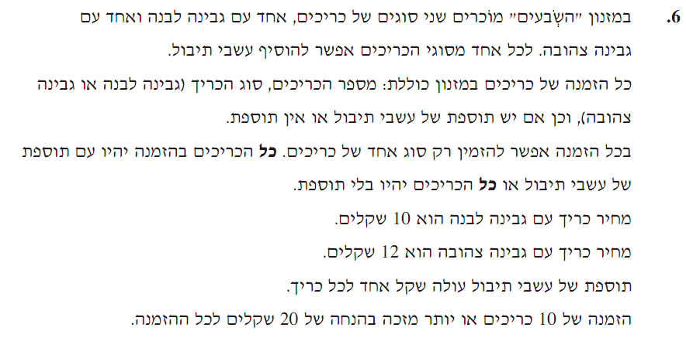
מבחן בגרות 899222 - 2010

Slide 29
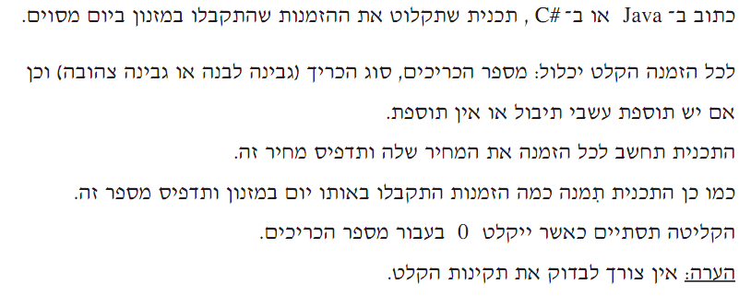
מבחן בגרות 899222 - 2010

Slide 30
מבחן בגרות 899222 - 2010
נתונה מחלקה Order
class Order{
private int numSands; //מספר כריכים
private int kind; // 1-גבינה לבנה, 2-גבינה צהובה
private int adds; // 1-יש תוספת, 0-אין תוספת
כתוב בנאי Order(int n, int k, int a)
כתוב פעולה פנימית המחזירה מחיר הזמנה

Slide 31
מבחן בגרות 899222 - 2010

Slide 32
מבחן בגרות 899222 - 2010
נתונה מחלקה Child
class Child{
private int month; // חודש לידה
private int year; // שנת לידה
private char sex; // ‘f’=בת, ‘m’=בן
כתוב בנאי Child(int m, int y, char s)
כתוב פעולה פנימית שתחזיר true אם תינוק נולד באחד החודשים הנכללים בבדיקה (1-6) ושנת לידה היא שנה הנבדקת (2009), אחרת – הפעולה תחזיר false.

Slide 33
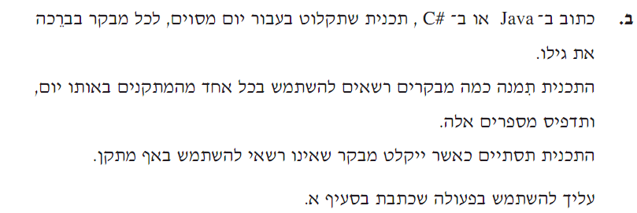
מבחן בגרות 899222 - 2010

Slide 34
מבחן בגרות 899222 - 2010
כל מבקר בברכה מקבל כרטיס כניסה שעליו מופיע את גילו ואת סוגי מתקנים שהוא ראשי לבקר.
נתונה מחלקה Card
class Card{
private int age; // גיל מבקר
private int[] facs;
/*
מערך בגודל 3 של מספרים שלמים, שכל אחד מאיבריו מייצג מתקן שמבקר ראשי להשתמש בו. במערך מופיע ערך 1 בעבור מתקן שמבקר ראשי להשתמש בו וערך 0 בעבור מתקן שמבקר אינו ראשי להשתמש בו
*/

Slide 35
כל מבקר בברכה מקבל כרטיס כניסה שעליו מופיע את גילו ואת סוגי מתקנים שהוא ראשי לבקר.
נתונה מחלקה Card
class Card{
private int age; //גיל מבקר
private int[] facs;
/*
מערך בגודל 3 של מספרים שלמים, שכל אחד מאיבריו מייצג מתקן שמבקר ראשי להשתמש בו. במערך מופיע ערך 1 בעבור מתקן שמבקר ראשי להשתמש בו וערך 0 בעבור מתקן שמבקר אינו ראשי להשתמש בו
*/
כתוב בנאי Card(int age). הבנאי מקבל את גיל המבקר ומעדכן את המערך facs בהתאם לגילו.
כתוב פעולה פנימית getFacs(). הפעולה תחזיר מערך בגודל 3 המייצג מתקנים שמבקר ראשי או אינו ראשי להשתמש בהם

